Slide 1
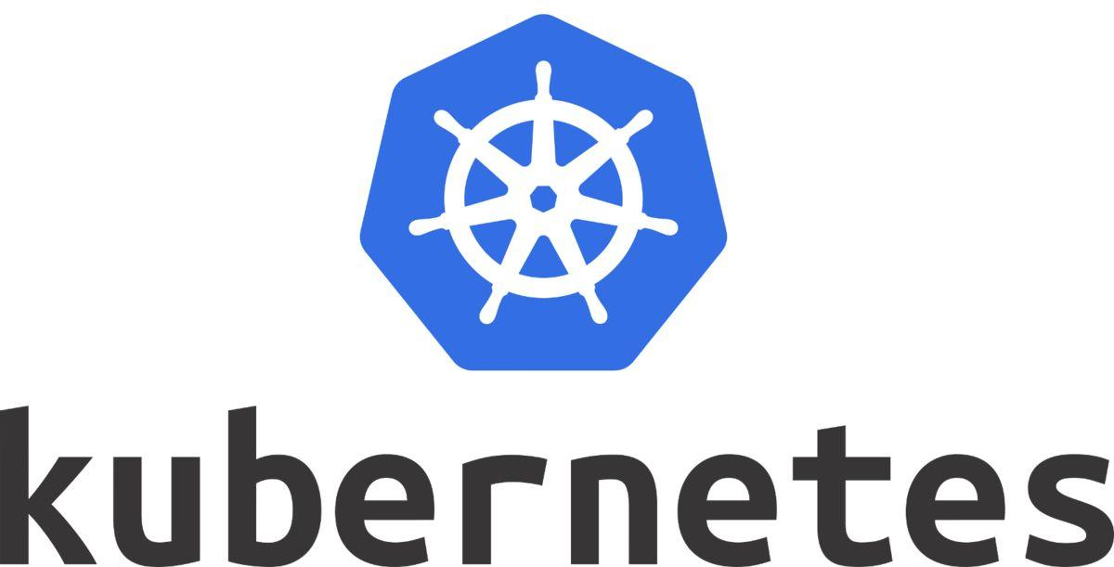
Serverless 并发性实验
李涛
2021/11/3

Slide 2
并发性实验
Serverless 平台 ?
网络方案 ？
workload ？
测试工具 ？
Particle vs pod ？
[1] Agile Cold Starts for Scalable Serverless Hotcloud’19
[2] Benchmarking, Analysis, and Optimization of Serverless Function Snapshots ASPLOS’21

Slide 3
Serverless Platform
商业平台
AWS Lambda
微软 Azure Functions
Google Cloud Functions
IBM Cloud Functions
开源平台
Apache Openwhisk 5.4k
Kubeless 6.8k
Knative 4.1k
OpenFaaS 20.6k
面向K8s，以K8s集群为部署环境

Slide 4
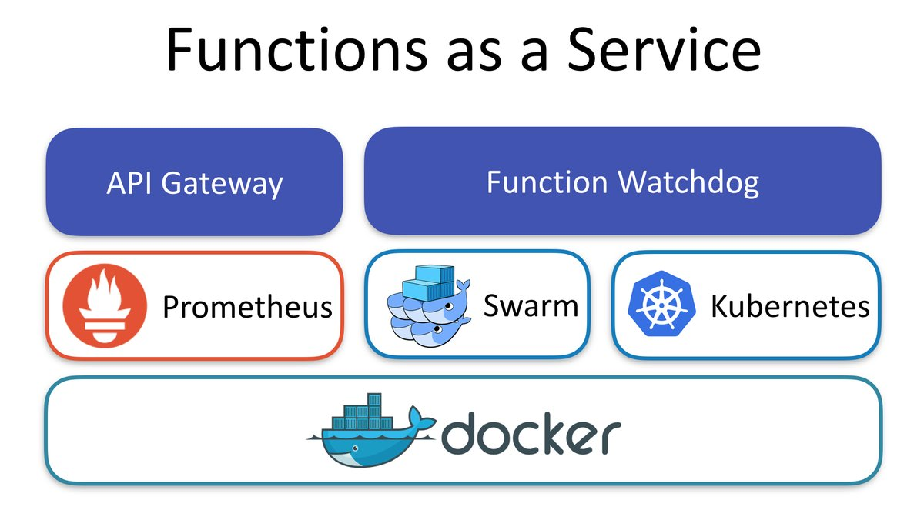
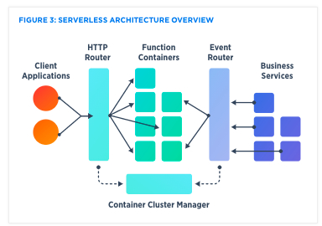
Serverless Platform
OpenFaaS框架
OpenFaaS 主要是在K8s之上做了一些抽象的封装，将事件驱动的函数或者微服务会构建成镜像，通过K8s进行编排
workflow
API Gateway：收到请求后路由到对应函数
Function Watchdog：放置在每个容器中监听请求
Notes:
第一层：应用层组件
第二层：容器编排系统
第三层：docker

Slide 5
Serverless Network
K8s
Flannel
Calico
Weave
Docker Swarm
Docker Swarm overlay

Slide 6
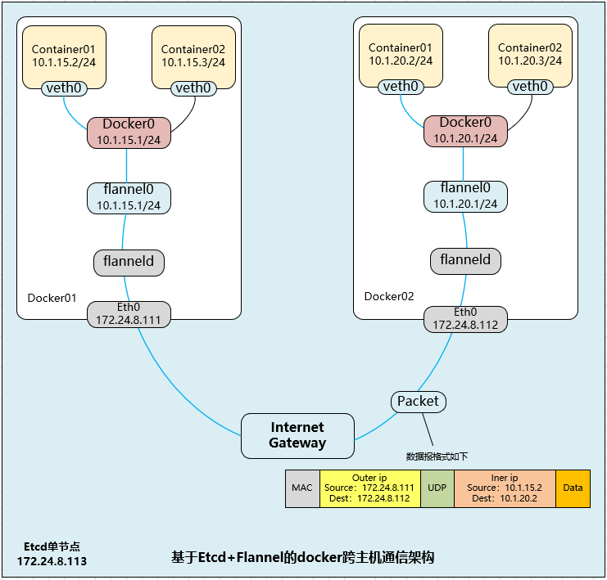
Serverless Network
Flannel
采用KV存储IP映射实现Overlay控制平面
采用VXLAN协议进行封装转发
etcd
Notes:
Flannel 采用

Slide 7
Workload
特征
使用简单的、短时间运行的ALU密集函数(即轻量缓存和内存带宽)作为测试用例，并让大量函数并发运行。
设计
使用筛分法计算一个固定范围内的质数 HotCloud’19

Slide 8
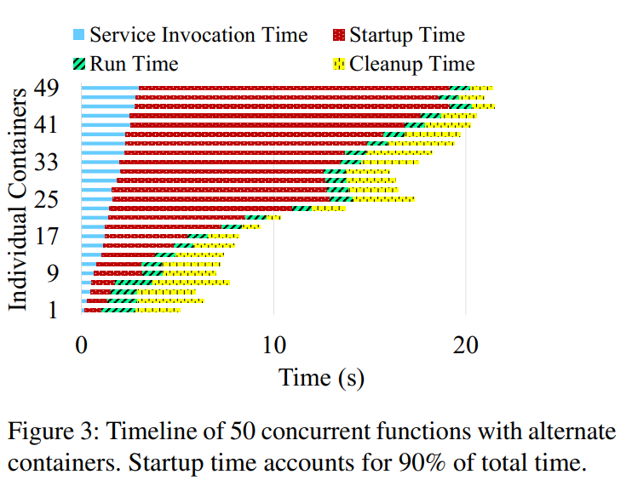
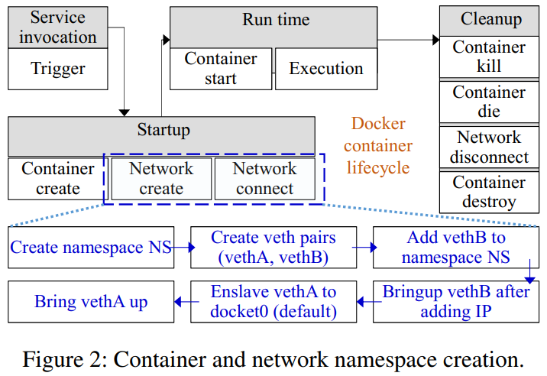
Measurement
Container and network namespace creation

Slide 9
Measurement
工具
端到端时延：
Netperf
Sockperf
Sparkyfish
breakdown：(container startup、network startup、app run)
使用Docker守护进程生成的Docker日志来验证启动时间

Slide 10
Particle vs Pod
为什么不将一个突发并行应用放在一个pod中？
之前从调度方面的理解：
突发并行应用通常是由上千个serverless函数组成的并行任务
如果将突发并行应用放在一个pod中太笨重，单个pod需要的资源是各个容器资源的总和，如果每台机器上剩余资源都比较少，很可能找不到合适的节点调度。
问题：
如果Particle要求放在同一个Node中，也会面临Pod同样的问题？

Slide 11
Particle vs Pod
为什么不将一个突发并行应用放在一个pod中？
虽然论文中把Particle都放在了一个Node，但是通过扩展可以放在不同的Node，尽管性能会下降，但是提供了在资源不足情况下的解决方案；而Pod无法解决。
Particle的优势更多体现在隔离性上：Pod中的container共享所有类型的命名空间，包括net、ipc、pid等六种命名空间；Particle中的container只共享网络命名空间，提供其他命名空间的隔离，在一定程度上保证了安全隔离性。

Slide 12
vHive
Benchmarking, Analysis, and Optimization of Serverless Function Snapshots ASPLOS’21
设计了测试cold start解决方案snapshot（一种持久化方案）的开源软件vHive

